Slide 1






רפורמת סל אישי
"מהלך הדיגיטל להזדקנות מיטבית"
פברואר 2025

Slide 2
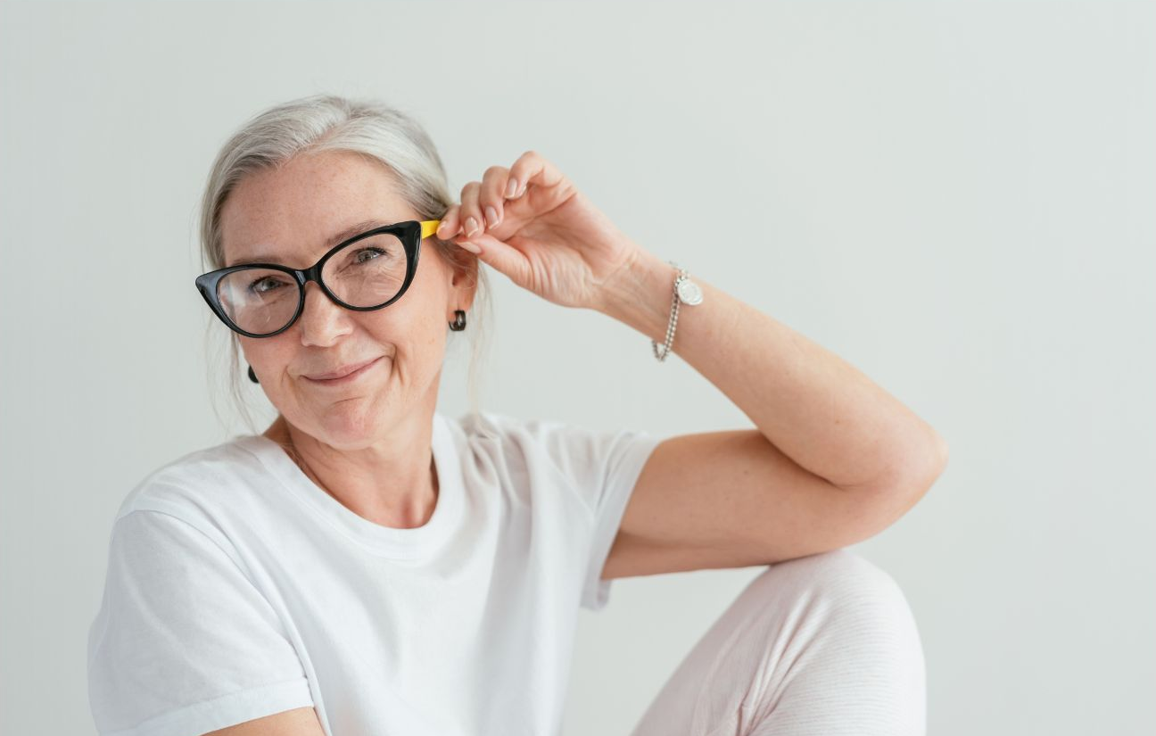



יולי 2025
מגמלה לצמיחה
האדם במרכז
בעידן הדיגיטלי
אביעד יצחקי
מוביל פיתוח, שותפויות וAI-
המוסד לביטוח לאומי

Slide 3
תקציב המדינה על אזרחים ותיקים ופרישה (2019)
השקעה מועטה במניעה

Slide 4
מספר ושיעור זכאי גמלת סיעוד לפי שנים
האתגר בסיעוד 2025
רקע ןתמונת מצב
מקור: בני +65 בישראל שנתון סטטיסטי, 2022
מקור: ירחון סטטיסטי, ביטוח לאומי, אוקטובר 2022
Notes:
הסיבות העיקריות:
יותר זקנים
הרפורמה
הכרה מורחבת
תמריץ שלילי לאדם ולחברות

Slide 5
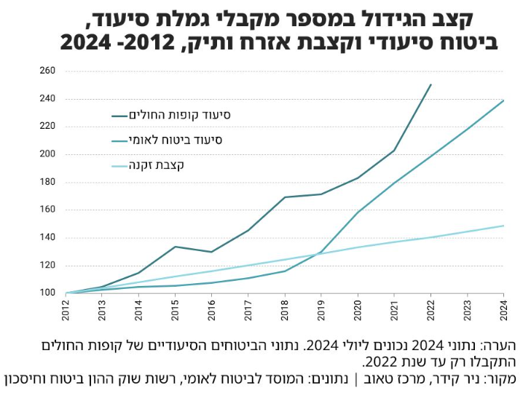
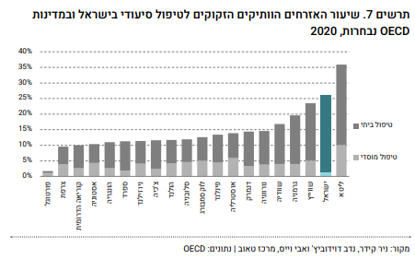
השוואה בין הגמלאות לזקנה והשוואה בינלאומית
האתגר בסיעוד
קצב גידול מקבלי גמלת סיעוד, ביטוח סיעודי וקצבת אזרח ותיק 2012-2024
שיעור אזרחים ותיקים מקבלי סיעוד בהשוואה בינלאומית 2020
שיעור בני 65+ מהאוכלוסייה צפוי להמשיך ולגדול בקביעות בעשרות השנים הקרובות

Slide 6
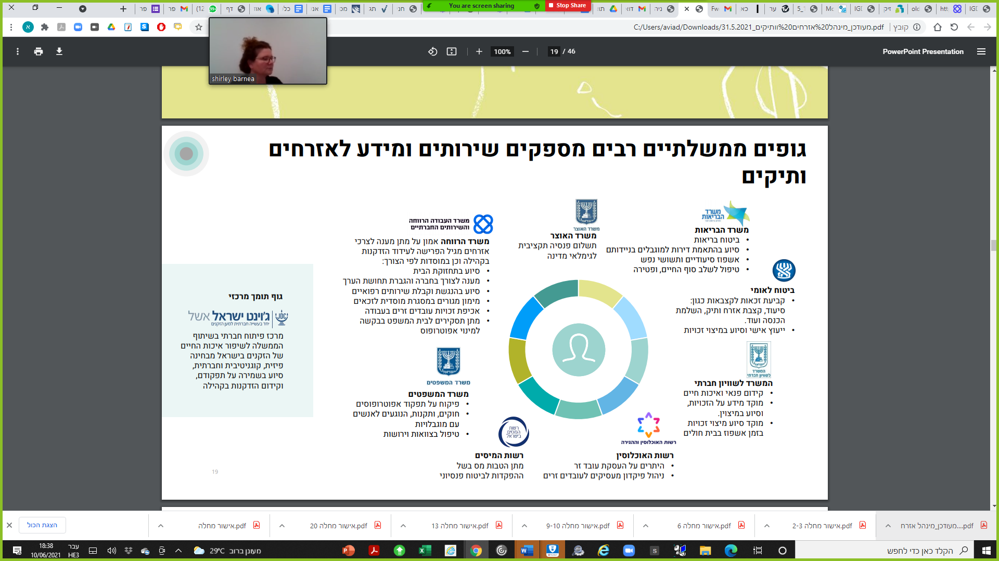

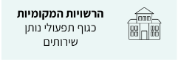
פרגמנטציה בין גופים שונים
האזרח במרכז?

Slide 7






שינוי המצב מושתת על שלושה מהלכים
האדם במרכז
ביזור סמכויות
שת"פ בין-משרדי
תפיסה הוליסטית מבוססת דאטה לטובת התאמת המערכת והשירותים לצרכי האדם (ולא להפך)
מתן סמכויות לרשויות המקומיות לניהול ותכנון השירותים לאזרח, מתוך הבנה שהרשות קרובה לאזרח ויכולה לתת לו מענה טוב ומותאם יותר.
פורום עבודה משותף רב משרדי ומערכתי לגיבוש מדיניות ושולחן עבודה משותף להובלת שינוי ומענה לאתגרי ההזדקנות בישראל
תשתית מאפשרת
שיתוף נתונים
פריצת החומות ושיתוף נתונים באקוסיסטם כבסיס לגיבוש תמונת מצב מדוייקת, שיפור השירותים והתאמתם לאזרח

Slide 8
















בריאות, ביטוח לאומי, רווחה, רשויות, קופות החולים
שיתוף פעולה רב מערכתי למענה רוחבי לאתגרי הזדקנות האוכלוסייה

Slide 9



אתגרים בשדה ההזדקנות
פורום ברק הינו תולדה של ההבנה שקיימים בשדה אתגרי רוחב מערכתיים רבים שהתמודדות עימם מחייבת שיתופי פעולה בין ארגוניים.
תוחלת החיים מגדילה את כמות הזקנים הנזקקים והמערכת לא ערוכה
להיקפים ולהשלכות.
האתגרים המרכזיים:
פרגמנטציה של שירותים ומשרדים
היעדר השקעה מספקת במניעה
צורך ברצף טיפולי בין המערכות
התאמה והנגשה של שירותים לצרכי האזרח
סל אישי
חסמים בשיתוף מידע בין המערכות
מחסור בכח אדם מקצועי וטיפולי בשטח
מחסור בתהליכי מדידה מוכווני תוצאות

Slide 10


המטרה היא להנגיש את
ממשלה
השירות הנכון
לאדם הנכון
בזמן הנכון
האזרח הוותיק במרכז
ספקי
השירותים
רשויות מקומיות
דאטה וטכנולוגיה
Notes:
דרך שלושה צירי מפתח

Slide 11
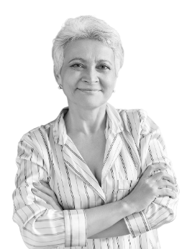
מקרה בוחן
מבוסס על סיפור אמיתי (השמות והפרטים המזהים החולפו)
פנינה לוי, רמת סיעוד 2
(מייצגת כ-20% מהזקנים בישראל ברמות סיעוד הנמוכות)
בת 71, אלמנה, גרה עם בנה הגרוש
היום יום של פנינה מתאפיין ב: קשיי תפקוד: פנינה יוצאת מעט מביתה בדידות: פנינה מרגישה בודדה ומבודדת תלות בבן: רגשות אשמה ועומס על הבן חשש מנפילות: מונע ממנה לצאת מהבית
האם הסל שפנינה צריכה לקבל זהה לכ200,000 זכאים ברמות הנמוכות?
מרכז יום?
שירותי כביסה?
כסף?
טיטולים?
מטפלת?

Slide 12

סל שירותים אישי מעטפת שירותים לבחירת האזרח הוותיק
AIסל מותאם אישית מבוסס נתונים לבחירת האזרח
יעוץ פיננסי
יעוץ משפחתי
התנדבות
מדידה והמלצות
בריכה/חד"כ
מועדון חברתי
יעוץ תזונה ובריאות
רצון ובחירה
צורך וקושי
רווחה מרחוק
שירות מותאם AI
תעסוקה
טכנולוגית עזר
ניקיון
התעמלות בפארק

Slide 13

הפתרון והשינוי – האדם במרכז
האדם במרכז
סל שירותים אישי מעטפת שירותים, מבוססת נתונים ומותאמת אישית לבחירת האזרח הוותיק
יעוץ פיננסי
יעוץ משפחתי
התנדבות
בריכה/חד"כ
מועדון חברתי
יעוץ תזונה ובריאות
רווחה מרחוק
תעסוקה
טכנולוגית עזר
ניקיון
התעמלות בפארק

Slide 14
סל שירותים חכם מעטפת שירותים לבחירת
האזרח הוותיק
האדם במרכז
האלגוריתם מקדם
הזדקנות מיטבית
מניעת הדרדרות
התאמה אישית לצרכים ורצונות
מה שיעשה טוב לפנינה
סל שירות מותאם AI
אבחנה וזכאות
צורך וקושי
רצון ובחירה
מדידת תוצאות
מה רצו והמליצו החברים
המלצת מתאמת השירות

Slide 15
האדם במרכז – סל שירותים מותאם אישית AI:
התאמת שירותים ותוכן לאזרח הוותיק באמצעות גמלת סיעוד במטרה לקדם הזדקנות מיטבית ומניעת הדרדרות
באמצעות
התאמה אישית –בחירת שירות בהתבסס על צרכים של משתמשים, כולל התאמה וייעוץ מקצועי
חווית ובחירת הלקוח באמצעות דיגיטציה – שירות דיגיטלי ואנושי משולב לייעול תהליך ההתאמה והרכש (ארנק דיגיטלי)
פתיחת השוק והתחרות – היצע רחב היקף של שירותים ממשלתיים ו"עסקיים"
הצפת הערך למגוון רחב של משתמשים – הרחבת הרלוונטיות של השירותים למספר גדול יותר של משתמשים
סל תפקוד אישי
למניעת התדרדרות ודחיקת תלות של האזרחים הוותיקים

Slide 16
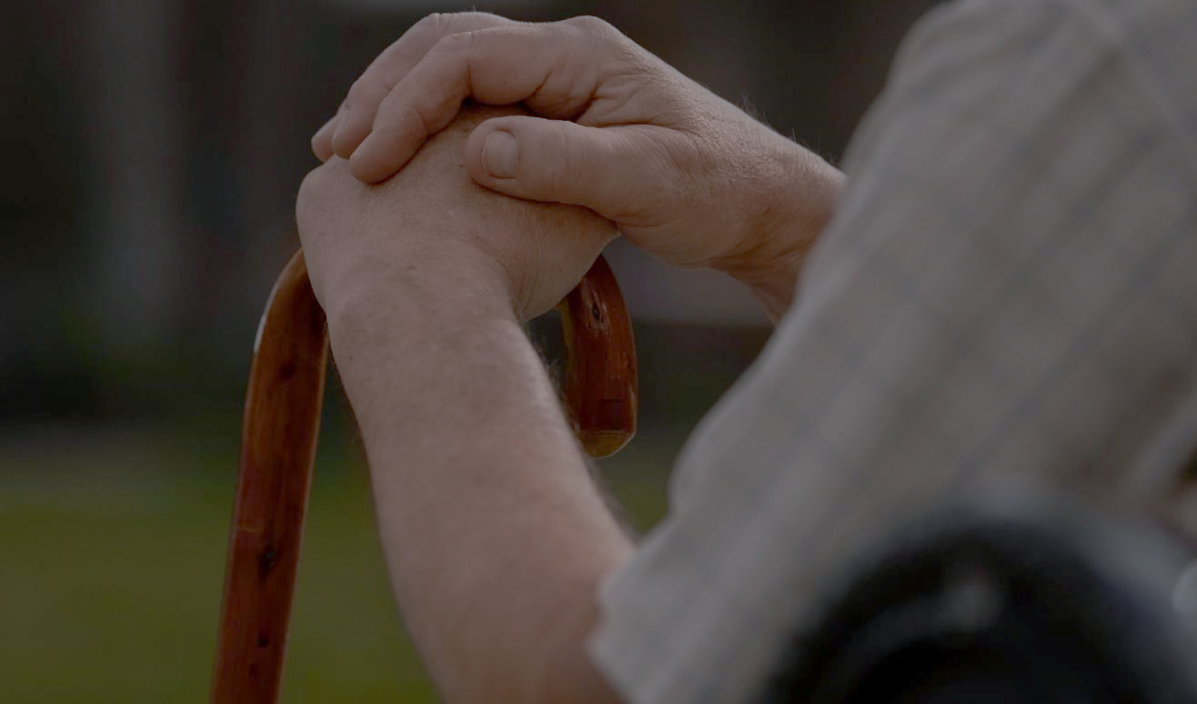
מה יוצא לנו מזה?
הסל מותאם אישית יקדם:
ניהול ואסטרטגיה
אפקטיביות
הזדקנות מיטבית
גיבוש תמונת מצב לאומית
שיפור תהליכים ממשלתיים
הרחבת עצמאות ובחירה, השתתפות, וקידום שייכות ומשמעות
התאמת מדיניות על בסיס נתונים
זיהוי, תחזיות והערכת סיכונים
שירותים מותאמים אישית לאזרח הותיק ולאנשי המקצוע
ייעול הטיפול באירועי חירום
מדידת תוצאות ואימפקט
מידע וכלים לניהול עצמי לאזרח ולמשפחתו
ניהול יעיל וחסכון במשאבים
פתיחה ושיפור דינמיקת השוק
מניעת התדרדרות תפקודית והגדלת שנות החיים הבריאות
תמרוץ שירותים מועילים

Slide 17

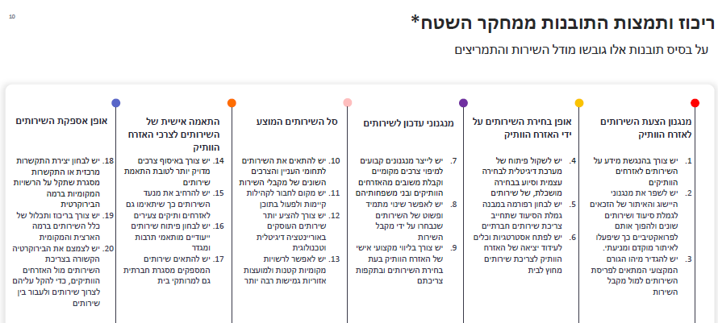
ממצאי מחקר השטח

Slide 18




מודל הפעלה
רכיבי גמלת הסיעוד
אלו הרכיבים השונים שמהם יוכלו הזכאים לבנות את תמהיל הגמלה
קצבה בכסף
שירותי סיעוד
שירותי הזדקנות מיטבית
עד שליש- כמקובל כיום
השירותים הקיימים כיום, כולל שעות טיפול בבית, ולצידם תוספת של שירותי ליווי/תמיכה בניידות מחוץ לבית
יוקדשו לפחות 2 יחידות מהגמלה לשירותי הזדקנות מיטבית
יצירת סל שירותי הזדקנות מיטיבה שיסייעו בדחיקת תלות וחיזוק תחושת השייכות עבור אזרחים ותיקים, שיסופקו באמצעות מנגון גמלת הסיעוד

Slide 19
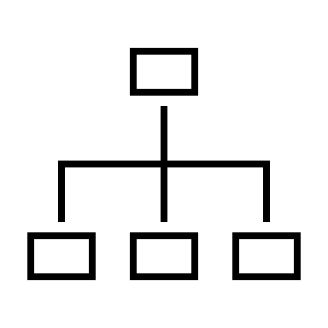

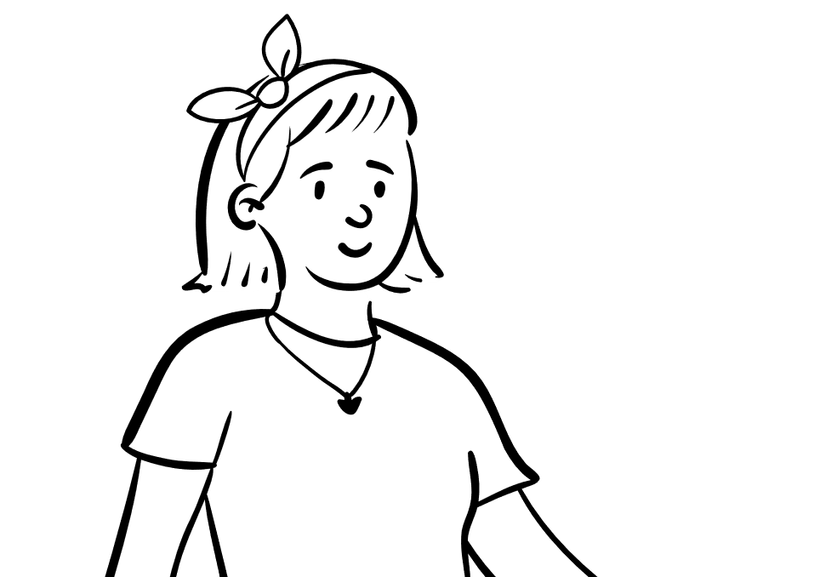

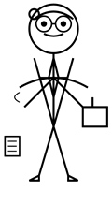

בעלי עניין מרכזיים
במודל החדש
ספק שירותי קהילה
הגורם המתפעל את שירותי הקהילה, בסיסיים ומורחבים, באזור מסוים ופועל באמצעות
פנינה
חן- עו"ס מנהלת קהילות
נעה- מתאמת שירות
זכאית לגמלת סיעוד בדרגות 1-2 וצורכת דרך הגמלה שירותי הזדקנות מיטבית
מנהלת 10 קהילות מקומיות, מנחה ומדריכה את מתאמות השירות, מטפלת במקרים מורכבים, מסייעת בבניית התוכנית הקהילתית
מרכזת את פעילות הקהילה המקומית, דואגת לצרכי החברים בקהילה, מקיימת ביקורי בית, מארגנת פעילויות ועוד
נותני השירותים
פלטפורמה מקוונת
ספקים מאושרים
למתן שירותי הזדקנות מיטבית ונמדדים בתועלת ושביעות הרצון
הפלטפורמה מקוונת עם "מרקטפלייס" וארנק דיגיטלי אליו יכולה פנינה להיכנס ולבחור שירותים מתוך סל שירותי הזדקנות מיטבית בהתאם לרצונותיה, כאשר השירותים המוצגים לה לבחירה הותאמו לצרכיה הייחודיים

Slide 20




מסע פנינה החדש
פנינה עונה על שאלון
בירור צרכים
פנינה נכנסת לפלטפורמה המקוונת
שיוך לקהילה המקומית- מתאמת השירות שלה יוצרת איתה קשר לשיחת היכרות, מתן מידע על סל השירותים ובירור צרכים
פנינה מקבלת הכרה בביטוח הלאומי כזכאית לגמלת סיעוד
הבחירות נשלחות לספקי השירות השונים ולמתאמת השירות שתבצע מעקב אחרי יישום התוכנית, הצלחתה והתאמתה לצרכיה
פנינה בוחרת את השירותים שבהם היא מעוניינת (בהתאם לכמות היחידות שבחרה להמיר לסל שירותי הזדקנות מיטבית)
המערכת מייצרת עבורה סל שירותי הזדקנות מיטבית מותאם אישית
בהתאם למידע בשאלון ולמידע שקיים במערכת מהביטוח הלאומי וקופ"ח,

Slide 21

תפיסת מניעה רב מערכתית
השינוי הרצוי וקהל היעד הבעיה שנרצה לפתור
מדדי תוצאה ברמת הפרט
איך נראית הצלחה ברמת האדם
יצירת השינוי
מנופי שינוי, סוכני הובלת שינוי
קידום מודעות ורגולציה תומכת
מדדי תפקוד פיזי יציאה למרחב הציבורי פעילות גופנית סדירה היעזרות באמצעים תומכים סביבה ביתית מותאמת
טיפול בבית, הביטוח הלאומי, חברות סיעוד
הכשרות אנשי מקצוע ומטפלים
אל מול המערכת
בני משפחה
האטת קצב ההידרדרות ושמירת תפקוד לאורך זמן בקרב אוכלוסיית סיעוד 0-2
מדדי תפקוד קוגניטיבי
למידה לאורך החיים
עיסוק יצרני משמעותי
אוריינות דיגיטלית ושימוש בדיגיטל
קופות חולים
שיתוף מידע בין המערכות
מסגרות קהילתיות מתנ"ס, בתי תפילה..
פרקטיקות מיטביות
שירותים חברתיים
מדדי תפקוד חברתי
השתתפות חברתית
קיום רשת תמיכה פונקציונאלית
שייכות למקום הגאוגרפי
הנגשת הפעילויות
אל מול פרט
משרדי הממשלה הרלוונטיים
קידום מודעות והנעה לפעולה
Notes:
לציין שמדידה מתחילה מיעדים משותפים שאותם צריך למדוד על בסיס דאטה רב מערכתי (מערך הדיגיטל תומך)

Slide 22
רפורמה עם חסכון תקציבי?!
במידה ונדחה בממוצע כ-3 חודשים בעלייה ברמות סיעוד 0-2 =
מעל מיליארד ₪
חסכון למשק לשנה
(לא כולל ביטוחי סיעוד)
(חצי מהתקציב יושקע ברשויות שיצליחו למנוע?)
*מבוסס על עלויות הגמלה ועלויות בריאות בקופ"ח מאוחדת

Slide 23



פיילוט "עכשיו אני"
הפחתת תלות בגמלאות באמצעות העצמה אישית
תובנות עיקריות מהשטח:
חשיבות עצמאות ובחירה - פיתוח "שריר" קבלת ההחלטות והיוזמה
חשיבות תחושת שייכות - בקהילה ובקבוצת השווים
בני משפחה הם גורם הכרחי בתהליך - ליווי נדרש גם למשפחה
תמריץ כלכלי - מפחית חששות ומגביר מחויבות, אך אינו המניע העיקרי

Slide 24

האדם במרכז – מודל העבודה בשטח
פיילוט - הפחתת תלות בגמלאות באמצעות העצמה אישית
מטרת הפרויקט: תהליך מהיר להנעת בני ובנות 60+ לאורח חיים בריא פעיל ועצמאי, ולשימורו לאורך זמן - על-ידי חיזוק ה- Agency האישי
תוצאות מדידות: הפחתת תלות בשירותי סיעוד, שיפור עצמאות תפקודית, והגדלת רווחה אישית
חיסכון למערכת: הפחתת הוצאות על גמלאות סיעוד לאורך זמן באמצעות השקעה במניעה
הניווט החברתי:
תכנית מותאמת אישית המקדמת עצמאות תפקודית ואיכות חיים:
ראייה הוליסטית של צרכי התושב
ליווי בהסרת חסמים ומציאת מוטיבציות אישיות
מתן כלים לניהול עצמי וניווט עצמאי לאורך זמן
מודל המלווה החברתית: שילוב של 4 מרכיבים עיקריים:
גורם אנושי מבסס אמון ויחסי קרבה
מקור ידע נגיש לשירותים ופעילויות
גורם מתכלל ויצירתי להתאמה אישית
גורם מעצים המחזק תחושת מסוגלות

Slide 25
דוגמאות מהשדה
פיילוט "עכשיו אני" - הפחתת תלות בגמלאות באמצעות העצמה אישית
מרכיבי השינוי בחיי המבוטח
אמון מהיר והכרות מדויקת עם המבוטח
הבנת חסמים ומוטיבציות לשינוי והפעלת המוטיבציות
ניווט לפעילות חדשה - מיפוי וחשיפה לאפשרויות, התנסות ומשוב
Agency של המבוטח - העצמת המבוטח, פיתוח תחושת המסוגלות לצד לקיחת אחריות אישית
מוטיבציות עיקריות שזוהו בשטח:
שייכות חברתית
שגרות אישיות
הערכה והוקרה
עצמאות ובחירה
סקרנות ולמידה

Slide 26
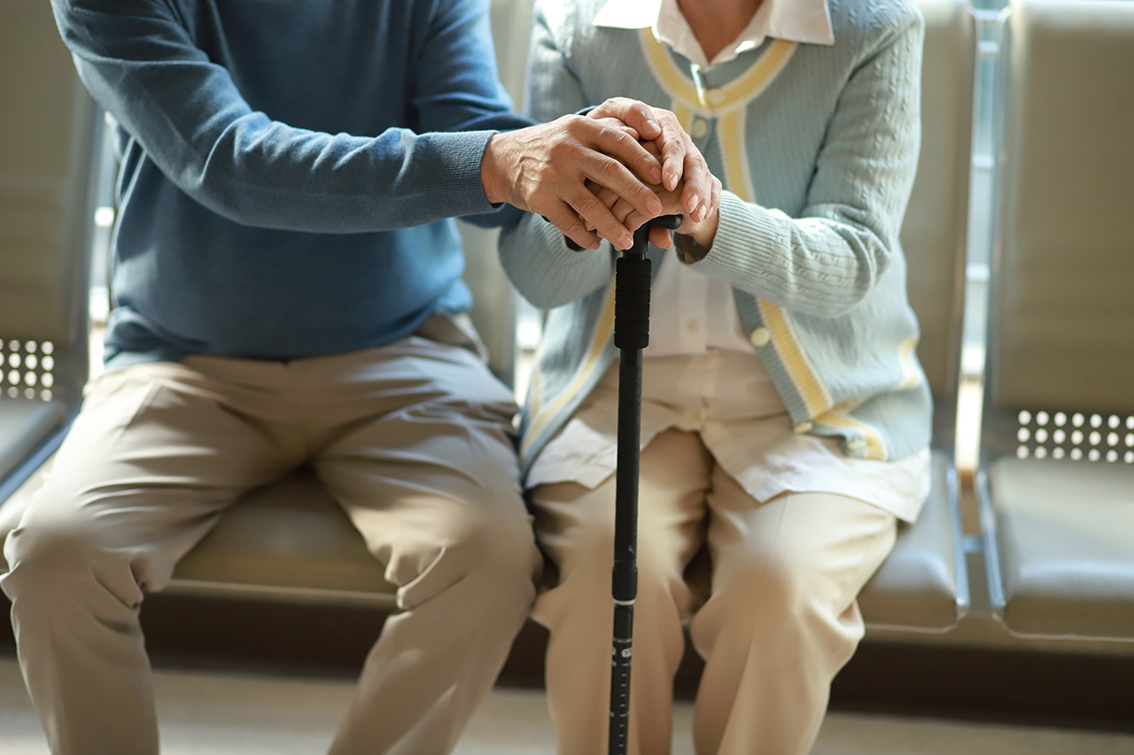
דוגמאות מהשדה
פיילוט "עכשיו אני" - הפחתת תלות בגמלאות באמצעות העצמה אישית
"מישהו לרוץ איתו"...
תפקיד המלווה: המלווה מסייעת בפיתוח עצמאות ואחריות של המבוטח כדי שהוא יתמיד ויבצע את הפעולות באופן עצמאי בהמשך, ולא כתלות במלווה.
גורם אנושי מבסס אמון וקשר אישי - היכרות מקיפה המבוססת על הקשבה ואמון
מקור ידע לניווט - בעלת הידע המעשי לשירותים, מנגישה אותו בהתאמה אישית
גורם מתכלל ויצירתי - מתאימה אישית את הצעת הניווט בהתאם לתמונת המבוטח ההוליסטית
גורם מעצים - משקפת למבוטח את הערך העצמי שלו ומחזקת את תחושת המסוגלות
ציטוט ממבוטחת: "גרמת לי להאמין בעצמי."

Slide 27
סיפורי הצלחה מהשטח
הפחתת תלות בגמלאות באמצעות העצמה אישית
אירה, 74 - שינוי הרגלי פעילות גופנית
לפני: הגדירה עצמה "זאב בודד", חששה לצאת מהבית
שינוי: החלה ללכת לבריכה ולחדר כושר, שינוי תפיסה מ"בדידות" ל"עצמאות"
תוצאה: הולכת לבריכה אחת לשבוע עם חברה, מגיעה עצמאית באוטובוס
רוזה, 73 - "עכשיו אני דואגת לעצמי"
לפני: בדידות וחוסר תקשורת עם בעלה, חרדה מהמלחמה
שינוי: פיתחה יוזמה אישית, חזרה לעסוק בתפירה, יצרה קשרים חברתיים חדשים
תוצאה: "עכשיו אני דואגת לעצמי" - לקיחת אחריות על שגרת היום

Slide 28
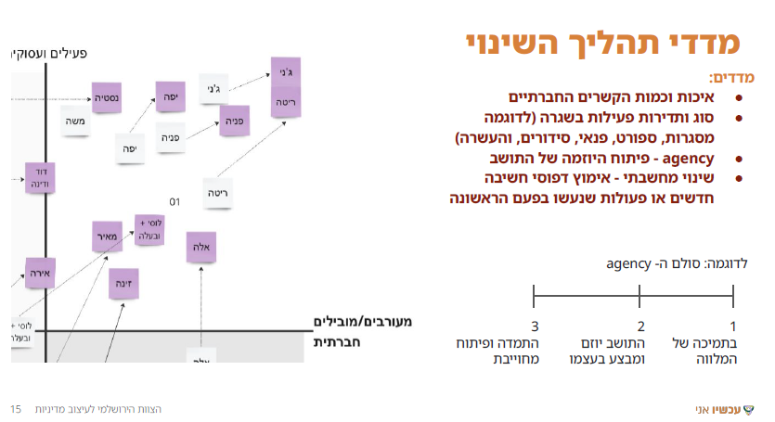
מדדים ותוצאות
הפחתת תלות בגמלאות באמצעות העצמה אישית

Slide 29



רפורמת סל אישי להזדקנות מיטבית
עוברים לביצוע!
תוכנית עבודה 2025
מה נעשה עד כה?
פיתוח פלטפורמה דיגיטלית תומכת
הכנסת השירות המותאם כפיילוט ללוח ח'-2
המלצות ועדה בין משרדית וחוק ההסדרים
מחקר שטח עם נותני ומקבלי השירותים
גובש ותוקף מודל הפעלה משותף
מודל עדכניות המידע ובחינת פלטפורמות
הפעלת פרה פיילוט ולמידה מהשטח
גיבוש מודל תמריצים לאזרח הוותיק ולספקים
גיבוש מדדי תוצאה למדידת השינוי הרצוי
חילוץ תובנות מפרה הפיילוטים ודיוק המודל
הרחבת הפיילוטים בשטח ומחקר מלווה

Slide 30

שינוי פרדיגמה
בשירות הציבורי לאזרח
שדרוג מערכת הפעלה של הממשלה לשירות מכוון לאדם במרכז
מענה ישיר מול האזרח נרצה לתת לאזרח יותר ערך
MVP בסיעוד- המנגנון היום עובד בשיטה הנכונה אך דורש התאמה ומינוף
ניתן להרחיב לשיקום, אבטלה, מוגבלויות, זקנה ועוד..
לתת יותר לאזרח תוך התייעלות תקציבית ושיפור השירות

Slide 31





















המסע לסל האישי AI
עיצוב ותיקוף מודל השירות
גיבוש הרפורמה
סדנת עיצוב שירות
מה? איך? ולמי?
מסע לקוח מחודש
עקרונות הפיילוטים
צעדים להמשך
גיבוש הצעה לשינוי בשותפות
המלצות הוועדה הבין משרדית
חוק ההסדרים 2023
גיבוש והרחבת הפיילוטים
מדידה והערכה
סקיילינג ארצי
מחקר, ביסוס ולמידה
סל תפקוד מותאם אישית AI
תהליכים מקבילים ומשלימים-Q3
מחקר שטח עם נותני ומקבלי השירותים
גיבוש מנגנון הפעלה משותף
2נייר מדיניות משותף בפורום בר"ק
סקירת שוק מקיפה על פלטפורמות תומכות
פיילוטים פעילים עם למידה מתמשכת מהשטח
המלצות צוות המדדים
פיתוח פלטפורמה דיגיטלית תומכת.
גיבוש מודל תמריצים
תובנות מהפיילוטים
הכנסה ללוח ח'-2
האדם במרכז- ולא המערכות
הזדקנות מיטבית
מניעת הדרדרות
בחירה אישית במרקט פלייס
י

Slide 32
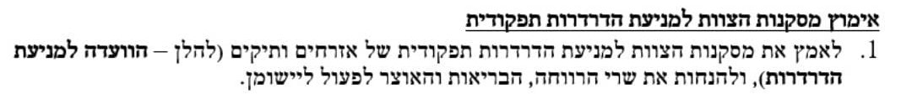
ועדה בין משרדית וחוק ההסדרים
ועדה בין משרדית: "הרחבת שירותי הרווחה לזכאים וביסוס שירותי הקהילה תומכת - תקצוב משרד הרווחה באופן ייעודי למערך הקהילות התומכות, כך שכל זכאי לגמלת סיעוד ברמות הנמוכות יהיה זכאי גם באופן אוטומטי לשירותי קהילה תומכת".
מתוך חוק ההסדרים האחרון:

Slide 33




זמן עתיד- כיצד מהלך הדיגיטל יכול לסייע לפנינה ובכלל:
איתור ומיצוי זכויות פרואקטיבי AGI התבססות על אירועים ונתונים מספקי שירות המאפשרים לבינה מלאכותית לזהות פוטנציאל זכאות לשירותים, כולל הגשת מסמכים וליווי בתהליכי הבחינה מול הגופים
סל מותאם אישית AI
קבלת מידע למרקטפלייס והתאמה אישית של שירותים על בסיס מספר צירים: מיקום, מצב ופרופיל אישי ותפקודי, העדפות אישיות, שירותים שצרכו בעבר, ביקורות, תוצאות ועוד
מודלים לאיתור מצוקות וקבוצות סיכון
זיהוי קבוצות הנמצאות בסיכון, זיהוי סיכונים ומצוקות (צמ"מ דאטה) והפנייה לרשתות תמיכה רלוונטיות
עוזר וירטואלי אישי AGI מבוסס על מערכות בינה מלאכותית, שמסייעת לאזרח הוותיק ומשפחתו במענה לצרכיהם ובנגישות לשירותים ובזכויות
Notes:
עקרון להסתכל על אתגרים הזקנה מול מגמות הטכנולוגיה ולחבר כמענה מותאם לצרכים

Slide 34
תמונת עתיד
כיצד מהלך הדיגיטל יאפשר לפנינה ולנו הזדקנות מיטיבה:
סל מותאם אישית
איתור ומיצוי זכויות פרו-אקטיבי
• שירותי דחיקת תלות מותאמים אישית
• פעילויות פנאי והעשרה
• שירותי שייכות ותמיכה נפשית וחברתית
• סריקה ועדכון אוטומטי של זכאויות חדשות
• הודעות יזומות על שינויים בזכאויות
• סיוע בהגשת בקשות למימוש זכויות
נכנסת לפורטל הזקנה הלאומית
להבין טוב יותר כיצד להתמודד עם הסכרת ולחץ דם גבוה שעימם מתמודדת
פורומים ומרחבי שיתוף עם אזרחים ותיקים עם סכרת ולחץ דם
גישה למידע מקיף על שירותים ותוכניות רלוונטיות.
המלצות אישיות להתנהלות בריאה
תוכנית תזונה מותאמת אישית
תוכנית פעילות גופנית מותאמת ליכולותיה
תזכורות לבדיקות רפואיות תקופתיות
מודל פנינה להזדקנות מיטבית
וואצאפ הזמנה מחברה לסיבוב בעיר
עוזר אישי וירטואלי AGI
המלצה על תזונה בריאה והזמנה של המזון בסופר
סיוע בניהול תקציב והוצאות
מעקב אחר לוח זמנים ותזכורות חשובות
בזמן ובמקום שמתאים לפנינה:
עדכונים על פעילויות קהילתיות מתאימות
הצעות לטיולים ומסלולים נגישים בסביבה
קישור לקבוצות תמיכה וחברה מקומיות

